Slide 1
第02章 Shell基本命令
第203讲 工作目录切换命令

Slide 2
1.显示出当前目录
pwd 命令
显示出当前/活动目录的名称
格式：pwd [OPTION]
选项 | 作用
-P | 显示真实路径。（即非快捷链接的地址）

Slide 3
1.显示出当前目录
pwd命令实例
[oyct@localhost /]$ cd /bin
[oyct@localhost bin]$ pwd
/bin
[oyct@localhost bin]$ pwd -P
/usr/bin
[oyct@localhost bin]$

Slide 4
2. 改变工作目录
cd 命令
改变工作目录，Change working directory
格式：cd [-L|[-P [-e]]] [dir]
选项 | 作用
-L | Force symbolic links to be followed(default).
-P | Use the physical directory structure without following symbolic links.
-e | If the -P option is specified, and the current working directory cannot be determined, this option tells cd to exit with an error.

Slide 5
2. 改变工作目录
cd 命令实例
[oyct@localhost /]$ cd -L /bin
[oyct@localhost bin]$ pwd
/bin
[oyct@localhost bin]$ pwd -P
/usr/bin
[oyct@localhost bin]$ cd -P /bin
[oyct@localhost bin]$ pwd
/usr/bin
[oyct@localhost bin]$ pwd -P
/usr/bin

Slide 6
2. 改变工作目录
特殊的目录符号
目录符号 | 作用
- | 切换到上一次的目录，如“cd -”
~ | 切换到“主目录”，如"cd ~"
~username | 切换到其他用户的主目录
.. | 切换到上级目录，如"cd .."
. | 当前工作目录

Slide 7
2. 改变工作目录
cd 命令实例
[root@localhost home]# cd /
[root@localhost /]# pwd
/
[root@localhost ~]# cd ~oycs
[root@localhost oycs]# pwd
/home/oycs
[root@localhost oycs]# cd
[root@localhost ~]# pwd
/root

Slide 8
2. 改变工作目录
cd 命令实例
[root@localhost oycs]# cd
[root@localhost ~]# pwd
/root
[root@localhost ~]# cd ~
[root@localhost ~]# pwd
/root
[root@localhost ~]# cd ~oyct
[root@localhost oyct]# pwd
/home/oyct

Slide 9
2. 改变工作目录
cd 命令实例
[root@localhost oyct]# cd -
/root
[root@localhost ~]# cd ..
[root@localhost /]# pwd
/
[root@localhost ~]#

Slide 10
3. 查看目录内容
ls命令
用于查看目录内容，list directory contents
格式为：ls [选项] [文件] 。
参数 | 作用
-a | 查看全部文件（包括隐藏文件）
-d | 仅看目录本身
-h | 易读的文件容量（如k,m,g）
-l | 显示文件的详细信息
-F | 目录后加/, 可执行文件后加*，链接文件后加@

Slide 11
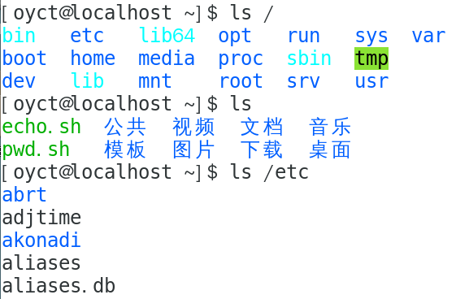
3. 查看目录内容
ls 命令实例
默认情况下，目录显示为蓝色，普通文件显示为黑色，可执行文件显示为草绿色，链接文件为淡蓝色

Slide 12
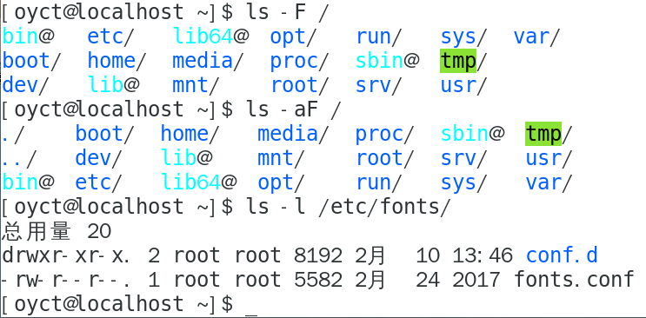
3. 查看目录内容
ls 命令实例
权限标志,链接个数,用户名,用户组名,文件大小,改时间,文件名

Slide 13
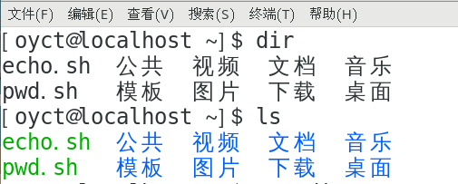
3. 查看目录内容
dir 命令
Windows用户比较熟悉的dir命令，在Linux中也可以用，功能会比ls少一些，其他都一样；

Slide 14
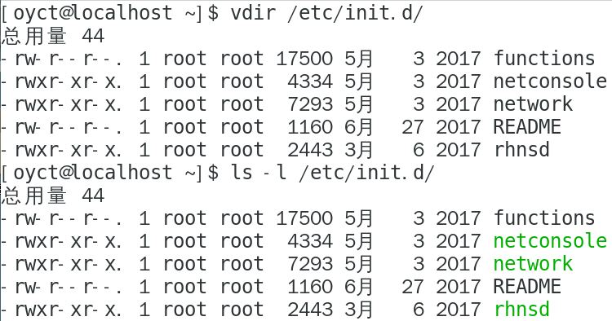
3. 查看目录内容
vdir命令
vdir 相当于ls –l, 列出目录和文件的完整信息

Slide 15
4 作业
上机训练如下命令：
pwd, cd, ls, dir, vdir
并观察, ls与dir, vdir 的区别

